Slide 1
Вироби з бісеру

Slide 2
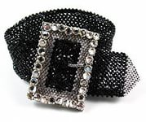
Історія виникнення бісеру
Історія бісеру походить з далекого минулого. Вважають, що бісер прийшов до нас з Древнього Єгипту, де одяг фараонів був розшитий бісером. Перший бісер – невеликі бусини зі шматочків скла або дерева.

Slide 3
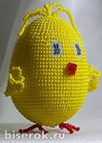
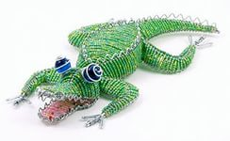
Зараз з бісеру виготовляють дуже багато виробів, використовуючи не лише кольоровий бісер різного розміру, але й коштовне каміння, різноманітні дерев’яні, скляні, пластикові бусини.

Slide 4
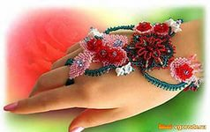
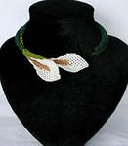
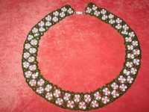
З бісеру можна виготовляти прикраси

Slide 5
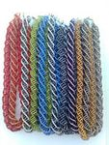
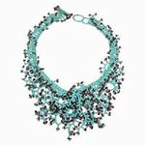

Slide 6
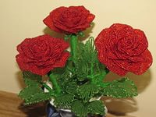
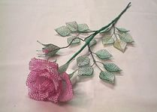
Також виготовляють квіти

Slide 7
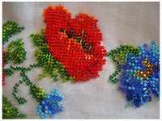
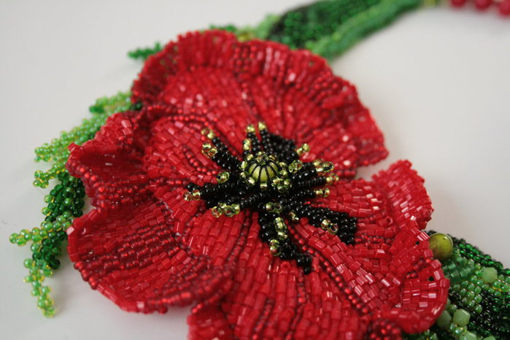

Slide 8
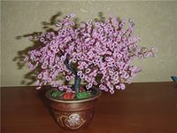
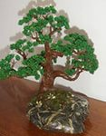
Та дерева

Slide 9
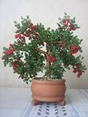
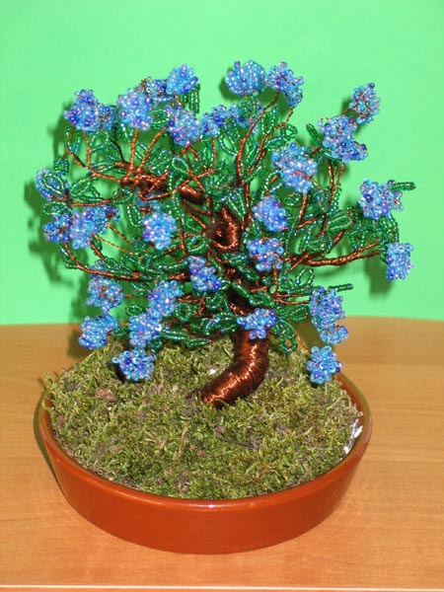

Slide 10
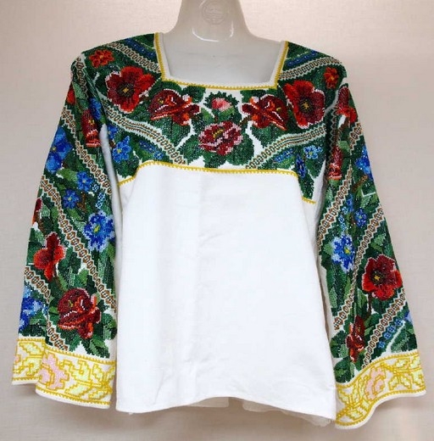
Також використовують бісер у вишиванках

Slide 11
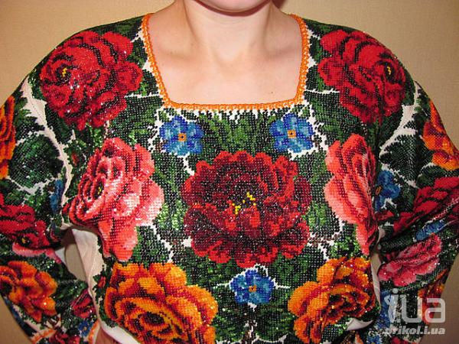

Slide 12
Бісер використовують в іконах

Slide 13
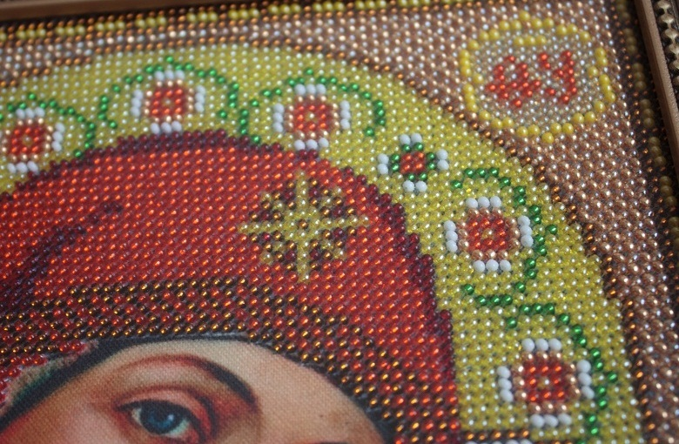

Slide 14
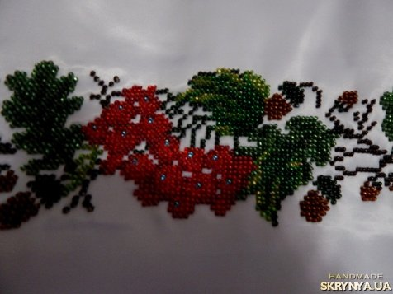
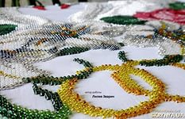
Використовують бісер в рушниках

Slide 15
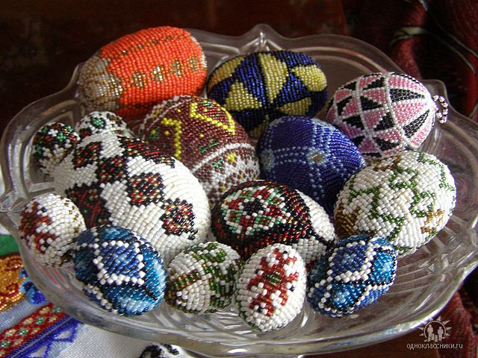
Використовують бісер у писанках

Slide 16
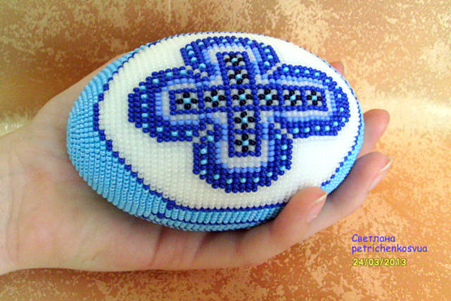

Slide 17
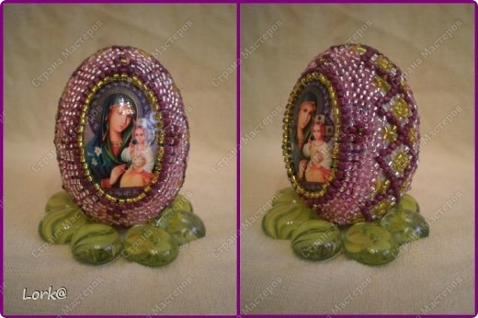

Slide 18
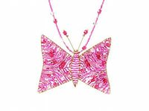
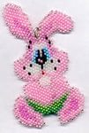
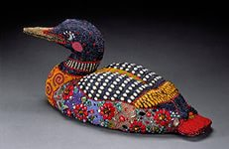
З бісеру виготовляють різноманітні вироби

Slide 19
